Slide 2
Aufgaben- liste
Meldung
Zuteilung
Leistung
Vorstand
Mitglied
Vorstand
Mitglied

Slide 3
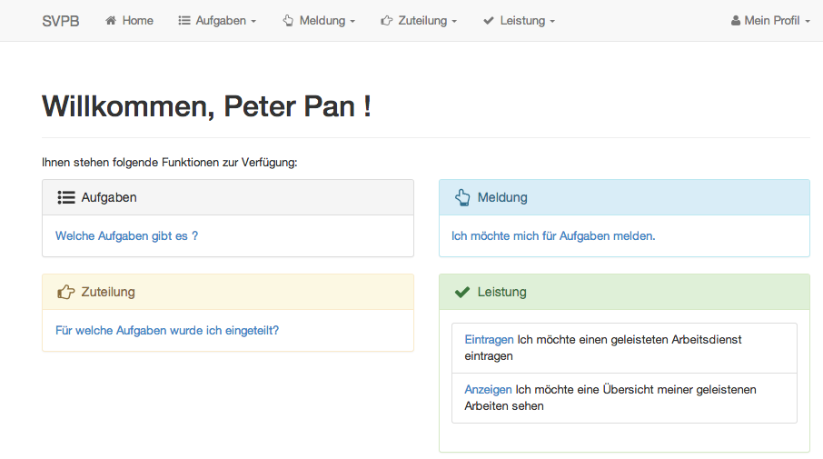
Navigationsleiste
Nutzerdaten

Slide 4
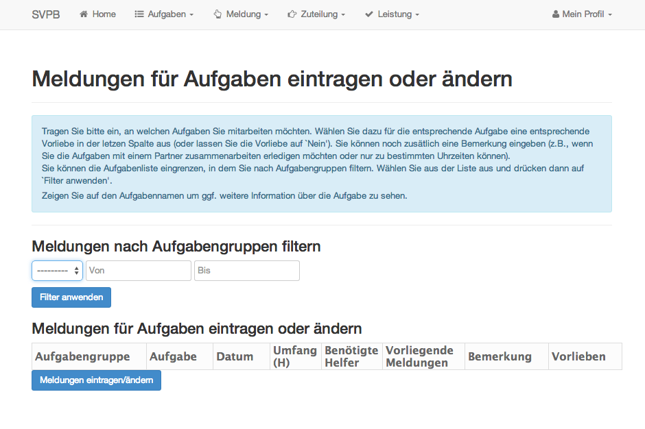
Erläuternder Text
Seitentitel
Filter
Tabelle mit Daten (hier leer)
Knopf zum Eintragen der Daten

